Slide 1
Leiter Stab
Institut der Feuerwehr NRW
Aufgaben:
Moderiert Lagebesprechungen
Kann Probleme und Prioritäten selbst definieren
Legt Zeitpunkte der nächsten Besprechungen fest
Veranlasst zu treffende Maßnahmen
Legt Ziele fest
Koordiniert die Arbeit der Stabsmitglieder
Koordiniert die Informations- und Meldepflichten
Entscheidet welche Maßnahmen dem HVB zur Entscheidung vorgelegt werden
Leiter Stab
Name

Slide 2
Leiter KGS
Institut der Feuerwehr NRW
Aufgaben:
Unterstützung des Leiters des Stabes
Koordination der Bereiche „innerer Dienst“ und „Lage/Dokumentation“
Muss je nach Personallage Prioritäten bei den Funktionen setzen, evtl. Zusammenlegungen von Funktionen veranlassen
Muss Nachalarmierung von Ablösung, Unterstützung und weiterer EMS veranlassen
Abwesenheitsvertretung des Krisenstabs-Leiters
Vorbereitung der Krisenstabsbesprechungen
Regelung Ablauforganisation
Leiter KGS
Name

Slide 3
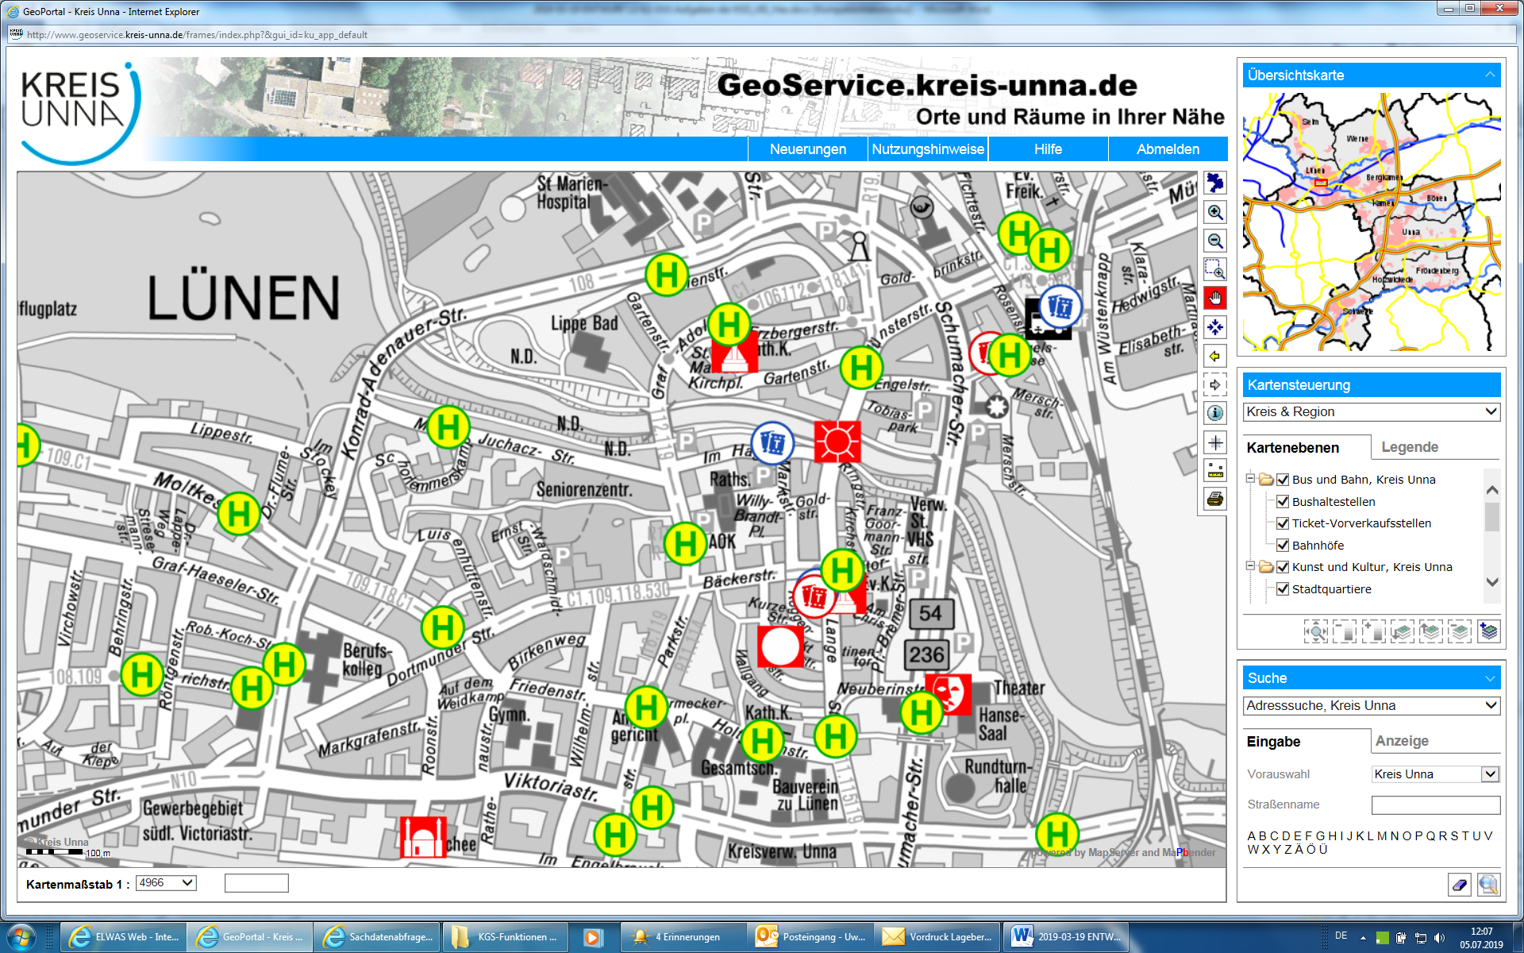
Lagedarstellung
Institut der Feuerwehr NRW
Aufgaben:
Raussuchen von geeignetem/lagedienlichem Kartenmaterial
Eintragen von lagerelevanten Daten in die Karten
Anlegen eines Zeitstrahls mit wichtigen Ereignissen
Darstellen von Prognosen (etwa Hochwasserpegel)
Darstellen von Personalübersichten
Lage/Dokumentation
Lagedarstellung
Name

Slide 4
Problem- und Auftragsliste
Institut der Feuerwehr NRW
Aufgaben:
Anlegen einer Problemliste mit Priorisierung
Anlegen einer Auftragsliste mit Priorisierung
Lage/Dokumentation
Problem- und Auftragsliste
Name

Slide 5
Problem- und Auftragsliste
Institut der Feuerwehr NRW
Aufgaben:
Anlegen einer Problemliste mit Priorisierung
Anlegen einer Auftragsliste mit Priorisierung
Lage/Dokumentation
Problem- und Auftragsliste
Name

Slide 6
Zentrale Lageinformation
Institut der Feuerwehr NRW
Aufgaben:
Recherche
Visualisierung von Daten
Lage/Dokumentation
Zentrale Lageinformation
Name

Slide 7
Lagebericht
Institut der Feuerwehr NRW
Aufgaben:
Verfassen und Fortschreiben von Lageberichten an Aufsichtsbehörden
Schnelligkeit hat Vorrang vor Vollständigkeit
Lage/Dokumentation
Lagebericht
Name

Slide 8
Besprechungsprotokoll
Institut der Feuerwehr NRW
Beispiel
Aufgaben:
Führen des Besprechungsprotokoll (Einsatztagebuchs)
Besonderes Augenmerk auf: Prozess der Entscheidungsfindung, Abwägung zwischen Schutzgütern, Abstimmungsverhalten einzelner Mitglieder
Protokoll muss gerichtsfest abgespeichert bzw. abgelegt werden
Lage/Dokumentation
Besprechungs-protokoll
Name

Slide 9
Bevölkerungsinformation und Medienarbeit
Aufgaben:
Pressearbeit
Koordination, Betreuung und Information der Presse u. anderer Medien
Auswertung der aus den Medien entnehmbaren Informationen
Weitergabe der ausgewerteten Informationen an „Lage und Dokumentation“
Institut der Feuerwehr NRW
Einrichtung einer „Bürgertelefons“ nach Abstimmung mit Krisenstabsleiter/in
Abstimmung mit Leiter/in Krisenstab, HVB und Einsatzleiter / S5 über Informationslinie
Sondierung und Auswertung der aktuellen Krisensituatuion
BuMA
Name

Slide 10
Bevölkerungsinformation und Medienarbeit
Aufgaben:
Pressearbeit
Koordination, Betreuung und Information der Presse u. anderer Medien
Auswertung der aus den Medien entnehmbaren Informationen
Weitergabe der ausgewerteten Informationen an „Lage und Dokumentation“
Institut der Feuerwehr NRW
Einrichtung einer „Bürgertelefons“ nach Abstimmung mit Krisenstabsleiter/in
Abstimmung mit Leiter/in Krisenstab, HVB und Einsatzleiter / S5 über Informationslinie
Sondierung und Auswertung der aktuellen Krisensituatuion
BuMA-Assistenz
Name

Slide 11
Innerer Dienst
Institut der Feuerwehr NRW
Aufgaben:
Versorgung
Personallisten erstellen
Zugangskontrolle
Ruflisten erstellen
Schichtplanung
Anwesenheitslisten erstellen
Ausgabe von Namensschildern
Aufbau der IT, evtl. Wartung
Aufbau der Arbeitsplätze
Erstellen eines Sitzplans
Aufbau der Nachrichtenzentrale
Innerer Dienst
Name

Slide 12
Nachrichten Eingang
Institut der Feuerwehr NRW
Aufgaben:
Nachweisung der eingehenden Nachrichten
Sichtung der eingehenden Nachrichten
Nachrichten Eingang
Name

Slide 13
Nachrichten Ausgang
Institut der Feuerwehr NRW
Aufgaben:
Nachweisung der Nachrichten
Übermittlung der ausgehenden Nachrichten
Nachrichten Ausgang
Name

Slide 14
Bote
Institut der Feuerwehr NRW
Aufgaben:
Nachrichten Ein- und Ausgänge verteilen
Bote
Name

Slide 15
Sichter
Institut der Feuerwehr NRW
Aufgaben:
Eingänge sichten
Sichter
Name

Slide 16
Ordnungsamt
Aufgaben:
Vorbereitung von Entscheidungen
Veranlassen von Maßnahmen
Erstellen von Prognosen
Verbindungsperson zu ihrer Organisation
Umsetzung der Arbeitsaufträge in eigener Struktur
Institut der Feuerwehr NRW
Ordnung
Name

Slide 17
Gesundheit
Aufgaben:
Vorbereitung von Entscheidungen
Veranlassen von Maßnahmen
Erstellen von Prognosen
Verbindungsperson zu ihrer Organisation
Umsetzung der Arbeitsaufträge in eigener Struktur
Institut der Feuerwehr NRW
Gesundheit
Name

Slide 18
Schule
Aufgaben:
Vorbereitung von Entscheidungen
Veranlassen von Maßnahmen
Erstellen von Prognosen
Verbindungsperson zu ihrer Organisation
Umsetzung der Arbeitsaufträge in eigener Struktur
Institut der Feuerwehr NRW
Schule
Name

Slide 19
Umwelt
Aufgaben:
Vorbereitung von Entscheidungen
Veranlassen von Maßnahmen
Erstellen von Prognosen
Verbindungsperson zu ihrer Organisation
Umsetzung der Arbeitsaufträge in eigener Struktur
Institut der Feuerwehr NRW
Umwelt
Name

Slide 20
Soziales
Aufgaben:
Vorbereitung von Entscheidungen
Veranlassen von Maßnahmen
Erstellen von Prognosen
Verbindungsperson zu ihrer Organisation
Umsetzung der Arbeitsaufträge in eigener Struktur
Institut der Feuerwehr NRW
Soziales
Name

Slide 21
Leiter Innerer Dienst
Institut der Feuerwehr NRW
Aufgaben:
Koordination des Inneren Dienstes:
Alarmierung sicherstellen, Ablösung organisieren
Räume ausstatten, Zugang absichern
Hilfspersonal organisieren (Fahrer, …)
Sicherstellung des Betriebs der IT und Kommunikationswege
Versorgung des Stabes (Verpflegung + Material)
Leiter
Innerer Dienst
Name

Slide 22
Leiter Lage
Aufgaben:
Koordination des Bereiches Lage/Dokumentation:
Aufbau und Betrieb der Lagedarstellung
Management der Auftrags- und Problemliste
Betrieb der zentralen Lageinformation
Institut der Feuerwehr NRW
Vortragen des Lageberichts
Führen eines Besprechungsprotokolls
Verfassen von Berichten an Aufsichtsbehörden
Leiter Lage
Name

Slide 23
Katastrophenschutz
Aufgaben:
Vorbereitung von Entscheidungen
Veranlassen von Maßnahmen
Erstellen von Prognosen
Verbindungsperson zu ihrer Organisation
Umsetzung der Arbeitsaufträge in eigener Struktur
Institut der Feuerwehr NRW
Katastrophenschutz
Name

Slide 24
Bevölkerungsschutz
Aufgaben:
Vorbereitung von Entscheidungen
Veranlassen von Maßnahmen
Erstellen von Prognosen
Verbindungsperson zu ihrer Organisation
Umsetzung der Arbeitsaufträge in eigener Struktur
Institut der Feuerwehr NRW
Bevölkerungsschutz
Name

Slide 25
FB HiOrg
Aufgaben:
Probleme und Gefährdungen für den eigenen Arbeitsbereich erkennen, darstellen sowie Lösungsvorschläge erarbeiten und vortragen
Verbindungsperson zu ihrer Organisation bzw. entsendenden Stelle
Umsetzung Arbeitsaufträge in eigener Struktur
Institut der Feuerwehr NRW
FB HiOrg
Name

Slide 26
FB THW
Aufgaben:
Probleme und Gefährdungen für den eigenen Arbeitsbereich erkennen, darstellen sowie Lösungsvorschläge erarbeiten und vortragen
Verbindungsperson zu ihrer Organisation bzw. entsendenden Stelle
Umsetzung Arbeitsaufträge in eigener Struktur
Institut der Feuerwehr NRW
FB THW
Name

Slide 27
Energieversorger/Stadtwerke
Institut der Feuerwehr NRW
Aufgaben:
Maßnahmen vorbereiten
Maßnahmen veranlassen
Beraten
Energieversorger
(Versorger Gas, Strom, Wasser, Abwasser)
Name

Slide 28
ÖPNV
Institut der Feuerwehr NRW
Aufgaben:
Maßnahmen vorbereiten
Beraten
ÖPNV
Name

Slide 29
Feuerwehr
Aufgaben:
Vorbereitung von Entscheidungen
Veranlassen von Maßnahmen
Erstellen von Prognosen
Verbindungsperson zu ihrer Organisation
Umsetzung der Arbeitsaufträge in eigener Struktur
Institut der Feuerwehr NRW
Feuerwehr
Name

Slide 30
Polizei
Aufgaben:
Probleme und Gefährdungen für den eigenen Arbeitsbereich erkennen, darstellen sowie Lösungsvorschläge erarbeiten und vortragen
Verbindungsperson zu ihrer Organisation bzw. entsendenden Stelle
Umsetzung Arbeitsaufträge in eigener Struktur
Institut der Feuerwehr NRW
Polizei
Name

Slide 31
Bundeswehr
Aufgaben:
Probleme und Gefährdungen für den eigenen Arbeitsbereich erkennen, darstellen sowie Lösungsvorschläge erarbeiten und vortragen
Verbindungsperson zu ihrer Organisation bzw. entsendenden Stelle
Umsetzung Arbeitsaufträge in eigener Struktur
Institut der Feuerwehr NRW
Bundeswehr
Name

Slide 32
Bundeswehr
Aufgaben:
Probleme und Gefährdungen für den eigenen Arbeitsbereich erkennen, darstellen sowie Lösungsvorschläge erarbeiten und vortragen
Verbindungsperson zu ihrer Organisation bzw. entsendenden Stelle
Umsetzung Arbeitsaufträge in eigener Struktur
Institut der Feuerwehr NRW
Bundeswehr
Name

Slide 33
Zugangskontrolle
Institut der Feuerwehr NRW
Zugangskontrolle
Name

Slide 34
EDV
Institut der Feuerwehr NRW
Aufgaben:
Unterstützung bei Aufbau und Betrieb sämtlicher EDV-Systeme
EDV
Name

Slide 35
Zeitstrahl
Institut der Feuerwehr NRW
Aufgaben:
Erstellen und regelmäßiges aktualisieren eines Zeitstrahls
Zeitstrahl
Name

Slide 36
Lageticker
Institut der Feuerwehr NRW
Aufgaben:
Betrieb eines Lagetickers
Lageticker
Name

Slide 37
ZBV
Institut der Feuerwehr NRW
ZBV
Name

